Slide 1
Исем. Милли аштар.
Әҙерләне Кәримова Г.Я

Slide 2
1.Ниндәй магазин. Ниндәй бүлектәр. Нимәләр һатыла.

Slide 3
2. Ниндәй магазин. Ниндәй бүлектәр. Нимәләр һатыла.

Slide 4
3. Ниндәй магазин. Ниндәй бүлектәр. Нимәләр һатыла.

Slide 5
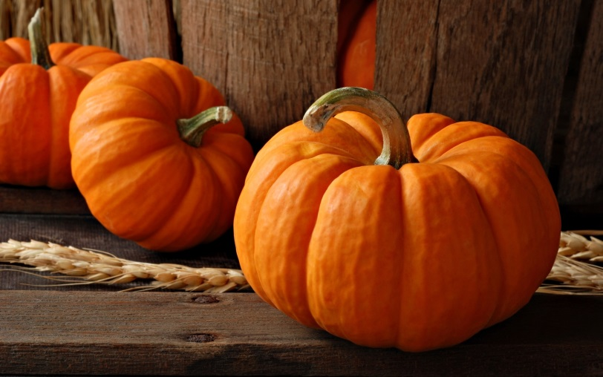
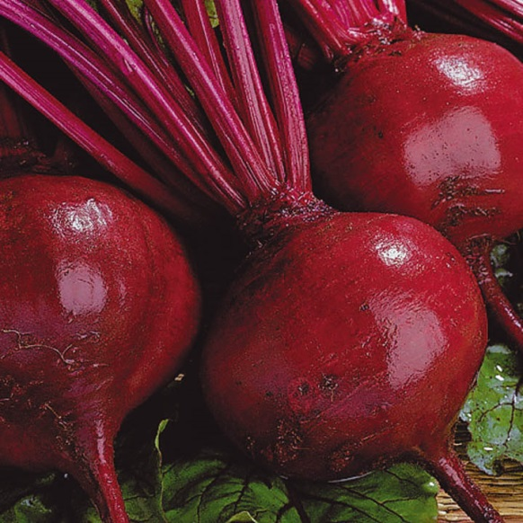
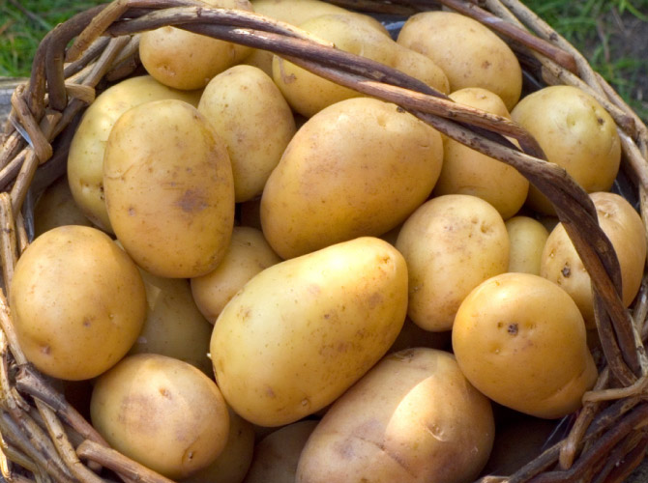
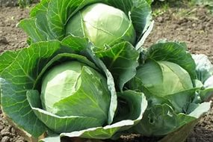

Slide 6
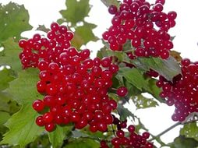
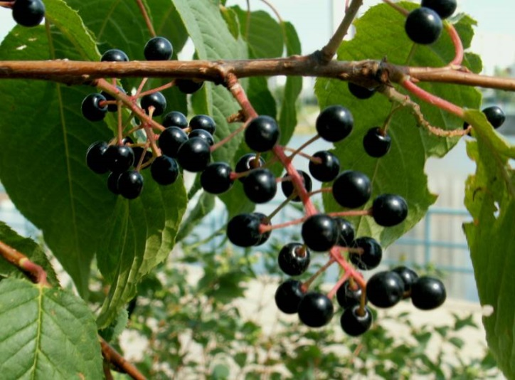
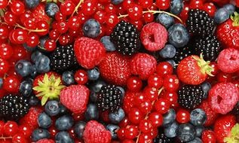
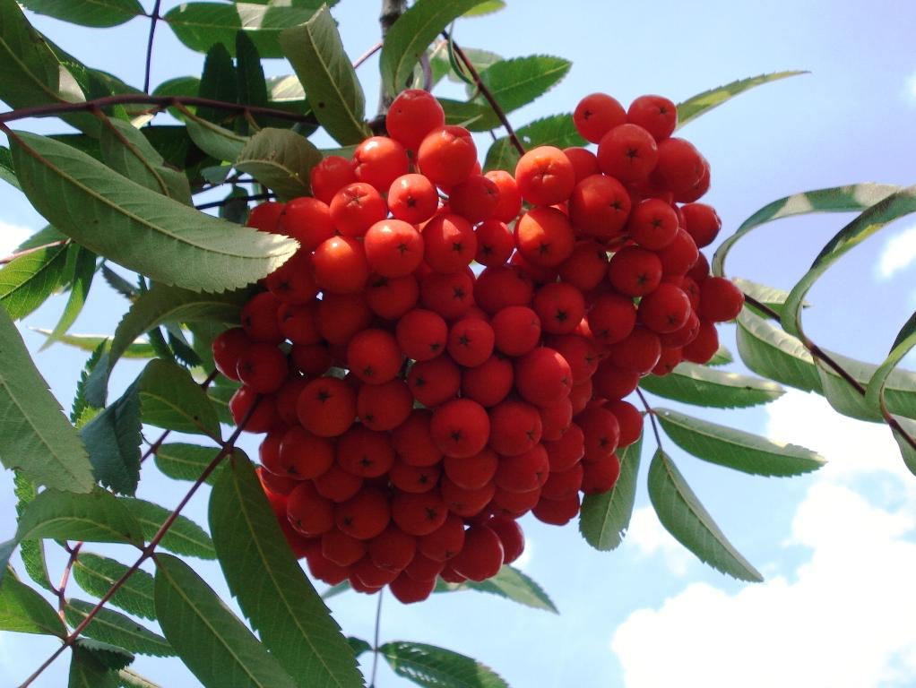
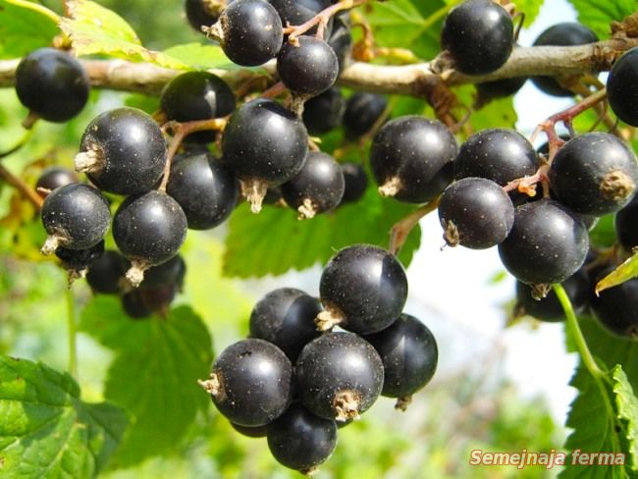

Slide 7
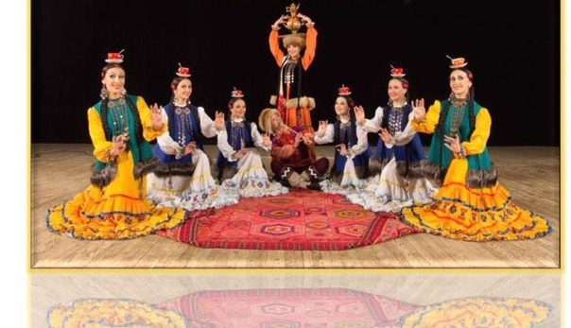
Баш6орт милли аш-3ыуы

Slide 8
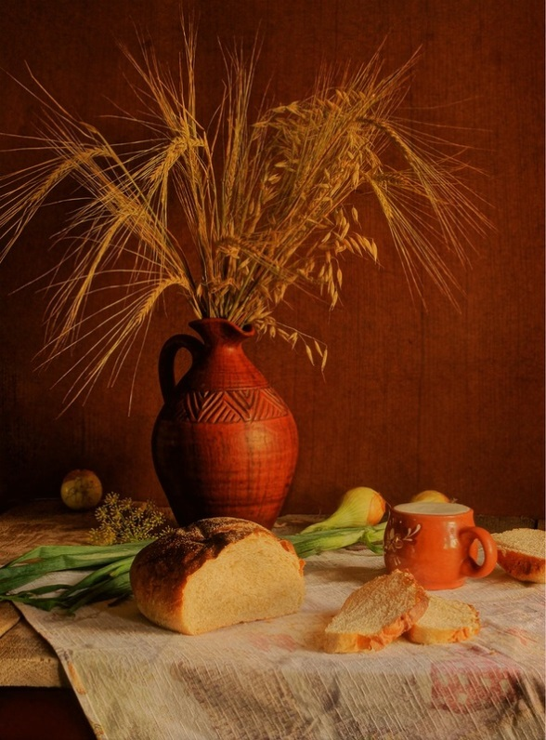
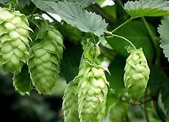
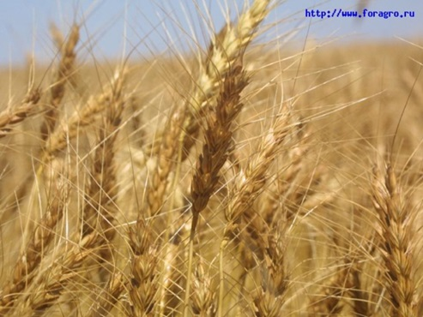
:амыр аштары
Әсе икмәк
Ҡомалаҡтан
сөпрә эшләйҙәр

Slide 9
Сөсө икмәк
Талҡан

Slide 10
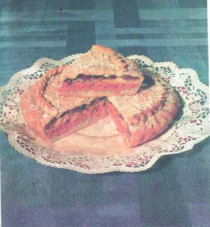
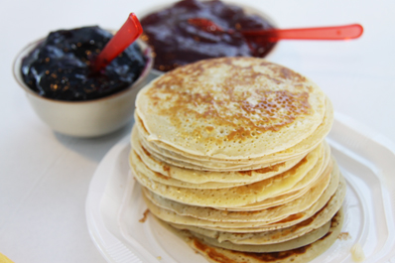
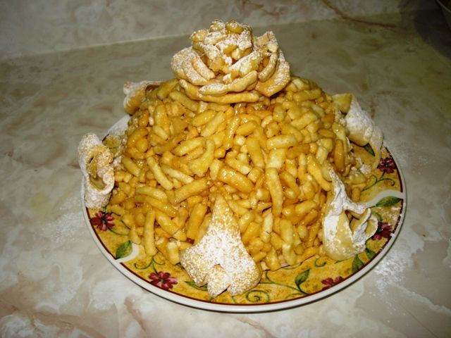
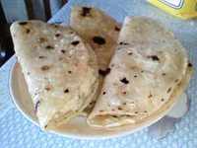
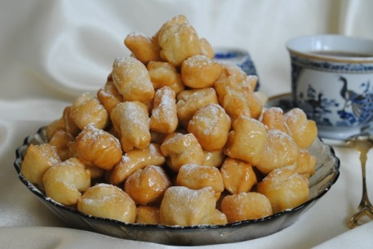
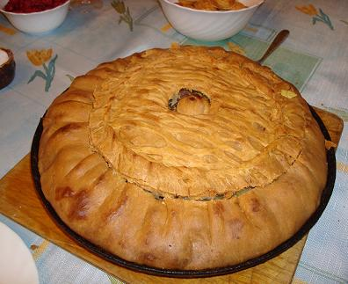
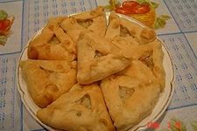
Ҡоймаҡ
Ләүәш
Сәк-сәк
Бауырһаҡ
Ҡыҫтыбый
Бәлеш
Өсмөйөш
Ҡабартма

Slide 11
Ҡунаҡ өҫтәле

Slide 12
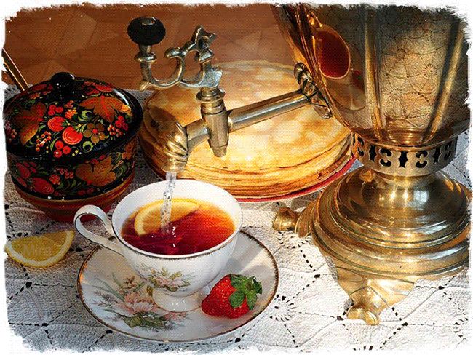
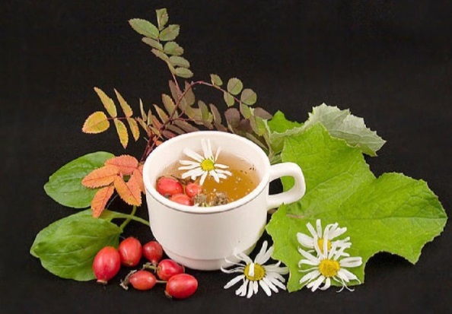
Эсемлект1р. Напитки
Ҡымыҙ
Сәй
Үлән сәйе, төнәтмә

Slide 13
Буҙа
Айран

Slide 14
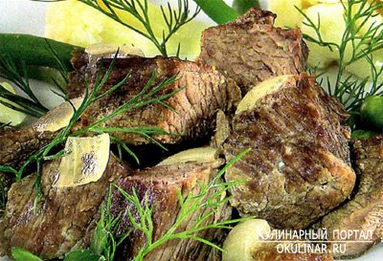
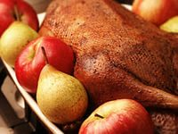
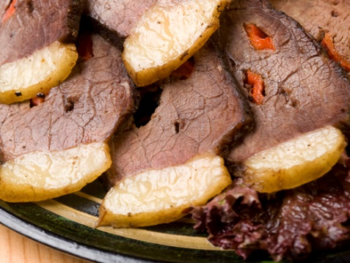
Ит аштары
Өйрәк ите(ҡаҙ, тауыҡ)
Ит, һыйыр ите
Һарыҡ ите
Ат (йылҡы) ите

Slide 15
Ҡаҡланған ит
Ҡаҙы, ҡаҙылыҡ

Slide 16
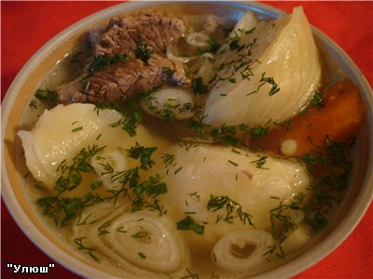
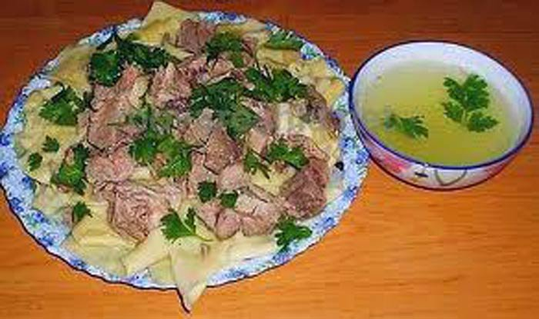
Һурпа, туҡмаслы аш,
өлөш
Һалмалы аш,
бишбармаҡ

Slide 17
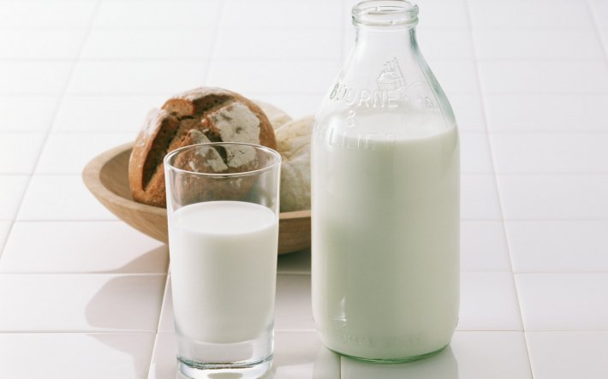
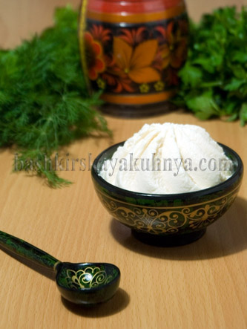
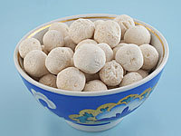
№2т а8ы6тары
Һөт
Эремсек
Ҡорот

Slide 18
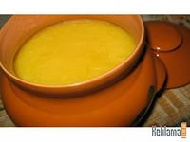
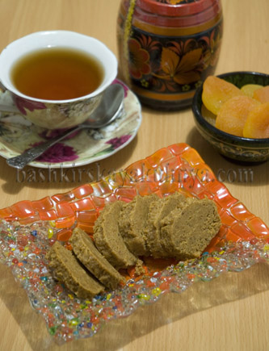
Ҡатыҡ
Ҡыҙыл эремсек
Һары май
Ҡаймаҡ

Slide 19
Аш, аш-һыу, ашамлыҡ, ризыҡ, аҙыҡ
Икмәк
Ҡоймаҡ
Ҡыҫтыбый
Ҡабартма
Бәлеш
Сәй
Ҡымыҙ
Буҙа
Ит
Билмән
Бишбармаҡ
Май
Һөт
Ҡаймаҡ
Ҡатыҡ
Ҡорот

